Slide 1
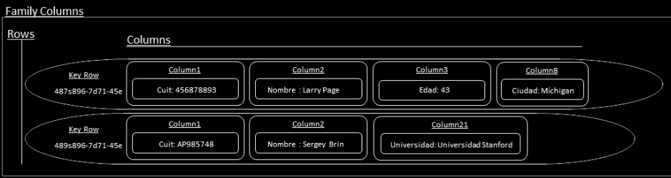
Bases de Datos Tabulares
Facultad de Ingeniería y Ciencias Exáctas

Slide 2


Base de Datos Tabulares
También llamadas familia de columnas, columnas extendidas u orientadas a columnas.
Cada fila puede tener una configuración distinta de columnas.
Tuvieron su origen en la base de datos de Google Big Table.

Slide 3
Base de Datos Tabulares Características
Similar a una base de datos relacional, pero sin utilizar el modelo relacional tradicional.
No tienen un esquema fijo y predefinido.
Cada fila puede tener diferentes columnas, lo que permite manejar datos con estructuras variables.
Altamente escalables y capaces de manejar grandes volúmenes de datos distribuidos a través de múltiples servidores.
Alto rendimiento en lectura y escritura, especialmente en entornos distribuidas.
Priorizan la disponibilidad y la partición de datos sobre la consistencia fuerte.

Slide 4
Son Buenas…
Registrar información de eventos (estado de aplicaciones o errores)
Datos de blog (aprovechando la capacidad de grabación)
Log de operaciones.
Lecturas concurrentes sin consistencias.

Slide 5
No son Buenas…
Los datos no se ajustan bien a una estructura tabular.
Consultas con agregación de datos.
Altos volúmenes de lectura y escritura concurrentes.
Operaciones transaccionadas.
Relaciones complejas entre los datos.
Prototipos tempranos

Slide 6










Principales Clientes

Slide 7
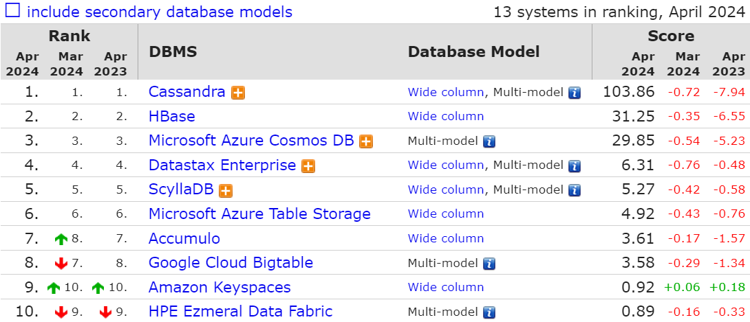

Slide 8
Un poco de terminología
Relacional | Tabular
DBMS | Cluster
Base de Datos | Espacio de Claves (KeySpace)
Tabla | Familia de Columnas (Colunm Family)
Fila | Fila
Columna | Columna

Slide 9

Bases de Datos Tabulares
Facultad de Ingeniería y Ciencias Exáctas

Slide 10
Facebook (2007-2008): Desarrollo inicial de Cassandra comenzó en 2007 en Facebook (Avinash Lakshman y Prashant Malik) y se convirtió en un proyecto de código abierto (2008) bajo el nombre Apache Cassandra, convirtiéndose en parte del ecosistema Apache.
Adopción y crecimiento (2008-2010): Mejoras significativas en la arquitectura y el rendimiento de Cassandra.
Desarrollo continuo (2010 en adelante): Experimento múltiples versiones y actualizaciones adicionando nuevas características, mejoras de rendimiento y correcciones de errores.
Adopción generalizada (presente): Ampliamente adoptada por empresas de diversos sectores, incluidas redes sociales, comercio electrónico, finanzas, salud y más.
Historia

Slide 11
Caracteristicas
Esquema dinámico (puede cambiar en tiempo de ejecución)
No hay un único punto de fallo (varios nodos de datos, perder un nodo no es problema)
Alta disponibilidad (gracias a una alta redundancia mediante replicación de datos)
Particionado de los datos (la topología de anillo para la distribucion de los datos beneficia el acceso)
Escalabilidad horizontal (la capacidad de cómputo aumenta linealmente con el número de máquinas)
Capacidad para manejar cientos de terabytes de datos.

Slide 12
Arquitectura de Cassandra
Varios nodos independientes comunicados mediante un protocolo P2P (peer-to-peer):
Todos los nodos intercambian información con el resto de forma continua.
No hay nodos “principales”. Los clientes pueden conectarse a cualquiera de los nodos para realizar las operaciones de lectura y escritura:
El nodo al que se conecta el cliente actúa como coordinador entre éste y el resto de nodos en dónde se encuentran los datos afectados por la consulta.
El coordinador determina qué nodos deben responder a la consulta.

Slide 13
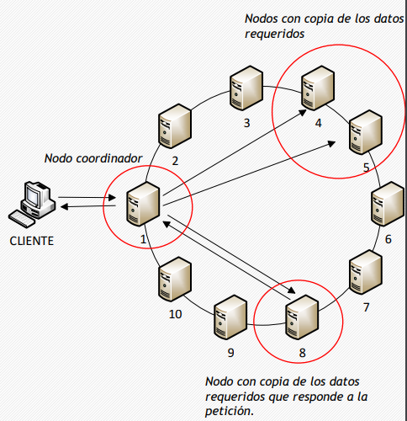
Arquitectura de Cassandra

Slide 14
Replicación de datos en Cassandra
En Cassandra, uno o más nodos de un clúster actúan como réplicas de un dato dado. Si se detecta que algunos de los nodos respondieron con un valor desactualizado, Cassandra devolverá el valor más reciente al cliente.
Después de devolver el valor más reciente, Cassandra realiza una reparación de lectura en segundo plano para actualizar los valores obsoletos.
Nota: si bien la comunicación es a través del protocola p2p, usa el protocolo Gossip en segundo plano para permitir que los nodos se comuniquen entre ellos y detecten cualquier nodo defectuoso en el clúster.

Slide 15
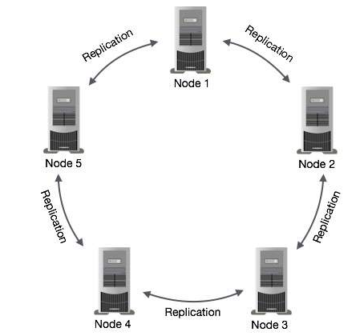
Replicación de datos en Cassandra

Slide 16
Glosario
Nodo: es el lugar donde se almacenan los datos.
Data Center: es una colección de nodos relacionados.
Clúster: componente que contiene uno o más Data Center.
Commit log : Registro de confirmación para recuperación de fallas, cada escritura se escribe en el registro de confirmación.
MemTable: Estructura de datos residente en la memoria. Después del registro de confirmación los datos se escribirán en la SStable desde MemTable.
SSTable: es un archivo de disco en donde se guarda el contenido de la MemTable cuando alcanza un valor determinado. Cada fichero SSTable es inmutable una vez creado.

Slide 17
Actividad de Escritura
Cada actividad de escritura de nodos es capturada por los Commit log escritos en los nodos.
Más tarde, los datos serán capturados y almacenados en la MemTable.
Siempre que la MemTable esté llena, los datos se escribirán en el archivo de datos de SStable.
Todas las escrituras se parten automáticamente y se replican en todo el Clúster.
Cassandra consolida periódicamente los SSTables, descartando datos innecesarios.

Slide 18
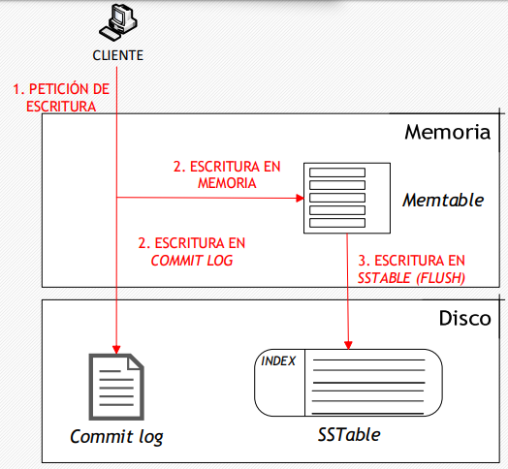
Actividad de Escritura

Slide 19
Actividad de Escritura
MemTable
Escritura en el Commit log: almacena TODA la actividad de escritura para garantizar la durabilidad de los datos.
Escritura en MemTable: almacena las escrituras de cada familia de columnas de forma temporal en memoria.
Flush de la MemTable: cuando se llena se libera la memoria mediante un borrado de los datos después de escribir en la SSTable.
En Cassandra, las escrituras son “baratas”, si el sistema se apagara podríamos recuperarlo desde el Commit log

Slide 20
Actividad de Escritura
SSTable
Los datos de la MemTable se escriben en ficheros SSTable y se borran de la MenTable.
Los ficheros SSTable son inmutables (no se vuelve a escribir en ellos después de volcar los datos de la MemTable).
Las lecturas son más “caras” que las escrituras, ya que una lectura suele requerir el acceso y búsqueda en varias SSTable.
Compactación es un proceso ejecutado periódicamente para tratar de reducir el número de ficheros SSTable por , eliminando los datos antiguos y hacer más eficientes las lecturas.

Slide 21
Escritura a nivel de clúster de nodos
El nodo coordinador envía una petición de escritura a todas las réplicas que contengan la fila a ser escrita.
Los datos se escriben en todos los nodos disponibles que reciben la petición.
El nivel definido de consistencia determina cuántos nodos han de responder a la petición para determinar que la escritura se ha realizado con éxito.
El éxito de la escritura significa que el dato ha sido escrito en el Commit log y el MemTable.
Cualquier nodo puede ser coordinador en una petición.

Slide 22
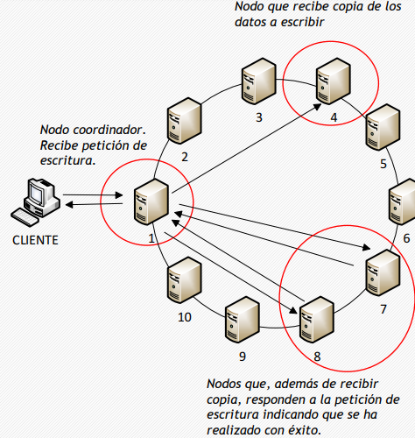
Escritura a nivel de clúster de nodos

Slide 23
Peticiones de Borrado de Datos
Al eliminar una fila, no se borra del disco, sino que se marca como eliminada (tombstone).
Durante el proceso de compactación, las filas marcadas son eliminadas definitivamente del disco (se genera un nuevo SSTable sin esos datos).
Tiempo de gracia: si un nodo que contiene la fila a ser eliminada se encuentra caído en ese momento, aún tiene la posibilidad de recibir la orden de eliminación si se recupera en un intervalo de tiempo predefinido.
Si no se recupera en ese tiempo, pueden existir inconsistencias en las réplicas.
TTL: los datos pueden tener una “fecha de caducidad”, a partir de la cual son marcados por Cassandra como eliminados.

Slide 24
Peticiones de Lectura de Datos
En cada lectura, se inspecciona mediante la key a la MemTable para ver si tiene los datos.
Si no están en la MemTable se buscará a las SSTable.
Se acede a las copias de las SSTable con la key.
Si no están compactados recientemente los SSTable es probable que haya que leer varios para recuperar todas las filas (más lento)
Se define un nivel de consistencia (Consistency Level) en la recuperación, es decir cuántos nodos son necesarios que respondan para asumir que la respuesta es consistente.

Slide 25
Direct read request: el nodo coordinador contacta con un nodo que contenga la réplica requerida y la recupera.
Digest request: contacta con tantos nodos réplicas como se determine en el nivel de consistencia. Los datos de cada nodo se obtienen mediante Direct read request.
Se envía la consulta primero aquellos nodos que estén respondiendo “más rápido”.
Si existen varias inconsistencias, se consideran como válidos las réplicas con un timestamp más reciente.
Una vez contactados los nodos determinados por el nivel de consistencia, se envía un Digest request al resto de réplicas, para determinar si son también consistentes.
Background read repair request: en caso de existir inconsistencias las réplicas con un timestamp más antiguo son sobrescritas con la réplica “más actual”
Mecanismos para la obtención del resultado

Slide 26
Seguridad
Seguridad a nivel de usuarios: logins con passwords y permisos de gestión y administración vía GRANT/REVOKE.
Encriptación: tanto entre clientes y clústeres como entre nodos.
BackUp: Ofrece varias opciones de backup para realizarlos de forma regular ante errores como borrados accidentales.
DataStax Enterprise: Ofrece herramientas externas para opciones avanzadas de seguridad, encriptación de tablas, y auditoría de datos.

Slide 27
Consistencia
Se recomienda realizar tareas rutinarias de mantenimiento con la operación repair, que permite asegurar que todos los nodos son consistentes

Slide 28
Estructura de la Base de Datos
Clúster: Todos los equipos de una instancia de Cassandra. Pueden contener múltiples keyspaces.
Keyspace: es la agrupación de Familias de Columnas, normalmente hay un keyspace por aplicación.
Column Families: Contenedor de múltiples columnas. Cada fila se identifica y accede a ella mediante una ClaveDeFila
Columns: unidad básica de almacenamiento. Consistente en una estructura de tres valores: name, value y timestamp.
Rows: Conjunto de valores asignado a las columnas de una familia de columnas.

Slide 29
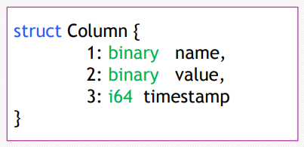
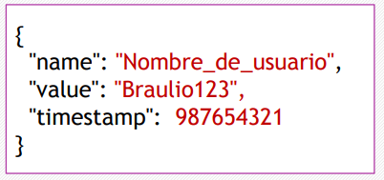
Column (columna)
Estructura de la columna:
Name: nombre de la columna
Value: valor almacenado en la columna
Timestamp: fecha y hora de escritura
Ejemplo de Columna
Los valores son proporcionados por la aplicación, incluido el timestamp.
El timestamp es usa para resolver conflictos (Consistencia Eventual)
Nota:
Es necesario tener sincronizado el reloj del sistema con el reloj del clúster.

Slide 30
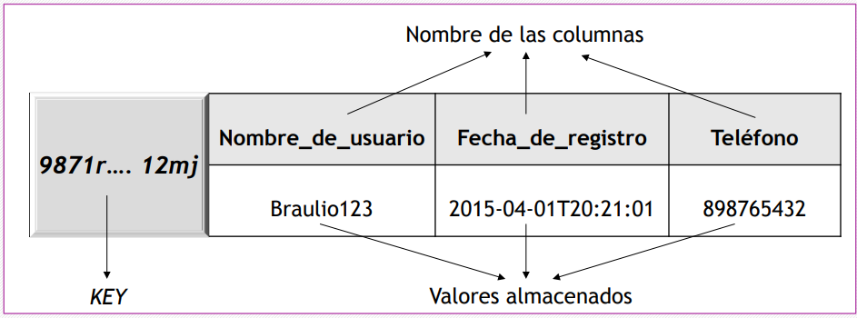
Row (Fila)
Agregación de valores de columnas con un identificador para referenciarlo (rowKey).
Equivalente a la fila en el modelo relacional.

Slide 31
RowKey
(Clave de Fila)
Identificador único de una fila.
Está conformada por dos partes:
Partition Key (clave de particion): las filas con el mismo valor de clave de partición se almacenan en la misma SSTable (partición del disco).
Clustering Key (clave de agrupamiento) : determina el orden físico en el que se almacenan las filas dentro del SSTable.

Slide 32
Es equiparable al esquema (schema) del modelo relacional y hay uno por aplicación.
Los atributos básicos de un keyspace son:
Replication_factor: cuánto quieres pagar en rendi-miento a favor de consistencia.
Replica placement strategy: indica cómo se colocan las réplicas en el anillo:
SimpleStrategy (solo un centro de datos)
NetworkTopologyStrategy (varios centros de datos)
CREATE KEYSPACE name
WITH replication = {'class':'SimpleStrategy', 'replication_factor' : 3};
KeySpace

Slide 33
Índices
Primarios
Son únicos por cada fila.
Dado que cada nodo conoce qué rango de valores del índice primario almacena, las consultas pueden realizarse de forma eficiente escaneando únicamente los índices de las réplicas de las filas buscadas.
Secundarios
Son índices sobre columnas.
Se implementan como una tabla oculta, separada de la tabla que contiene los valores originales.
No se recomienda su uso para consultas que requieran comprobar un gran volumen de datos para finalmente retornar un pequeño conjunto de resultados

Slide 34
RowKey
(Clave de Fila)
Algunos ejemplos de RowKey
Consideremos una fila con estos datos:
Fila: {Usuario, Mes, Nombre, FechaNac}
Este será el comportamiento para cada SSTable según la primary key elegida.
Primary Key (usuario): Un solo usuario.
Primary Key (mes, usuario): Todos los usuarios de un mes.
Primary Key (usuario, mes): Todos los meses de un usuario.
Primary Key ((mes, usuario), nombre) : Para un mes y usuario determinado
La RK es única para cada fila

Slide 35
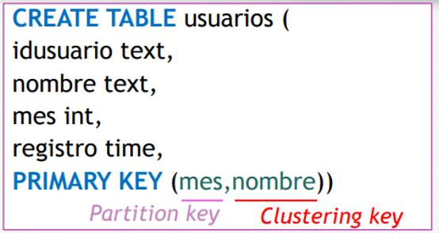
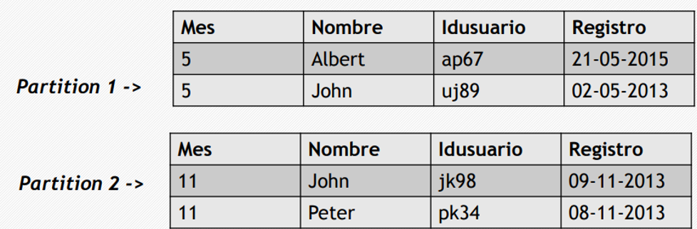
Algunos ejemplos
Las diferentes particiones (SSTable) de una familia de columnas pueden residir en nodos distintos.

Slide 36
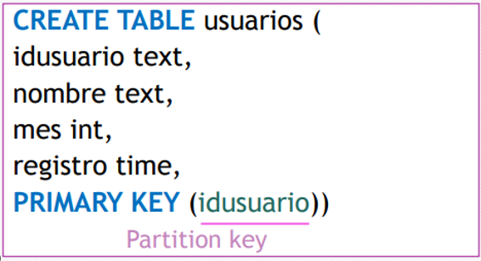
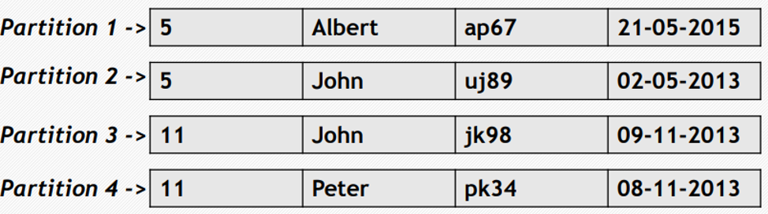
Algunos ejemplos
Ya que idusuario es único (RK) solo hay una fila por usuario en cada SSTable

Slide 37
Tipos de Datos
Numéricos:
Int: enteros de hasta 32 bits.
Bigint: enteros de hasta 64 bits.
Smallint: enteros de hasta 2 bytes
Tinyint: enteros de hasta 1 byte
Varint: enteros de precisión arbitraria.
Decimal: decimales de precisión variable.
Float: coma-flotante de 32 bits
Double: coma-flotante de 64 bits.
Counter: contador de enteros de hasta 64 bits.
Texto:
Ascii: strings US-ASCII
Text: strings UTF-8
Varchar: strings UTF-8 de longitud variable
Inet: strings que almacenan direcciones IPv4 o IPv6

Slide 38
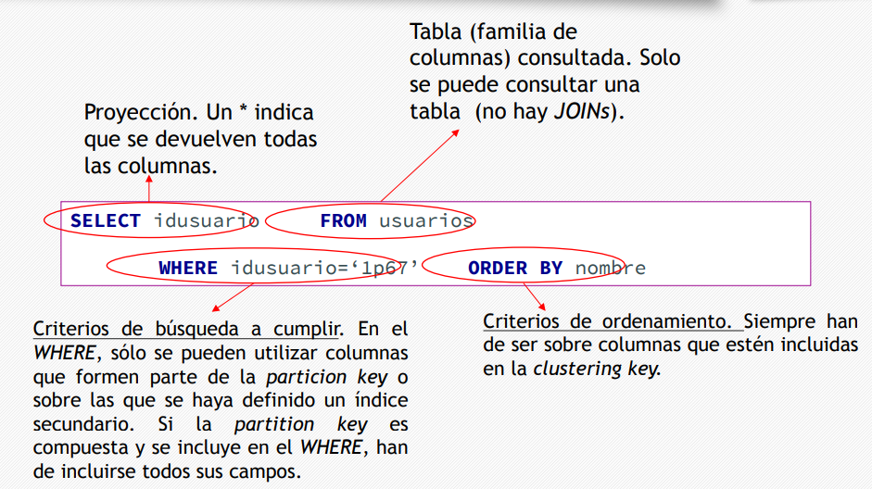
Consultas

Slide 39
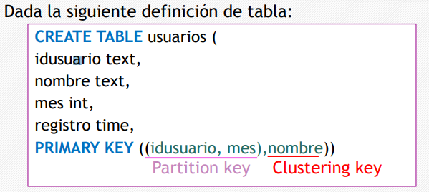
La siguiente consulta devolvería un error, ya que no se han incluido en el WHERE todas las columnas de la partition_key:
SELECT idusuario FROM usuarios WHERE mes=9
La siguiente consulta sería correcta, ya que incluye todos los campos de la partition_key en el WHERE:
SELECT idusuario FROM usuarios WHERE mes=9
AND idusuario=‘agp88’

Slide 40


